Slide 1
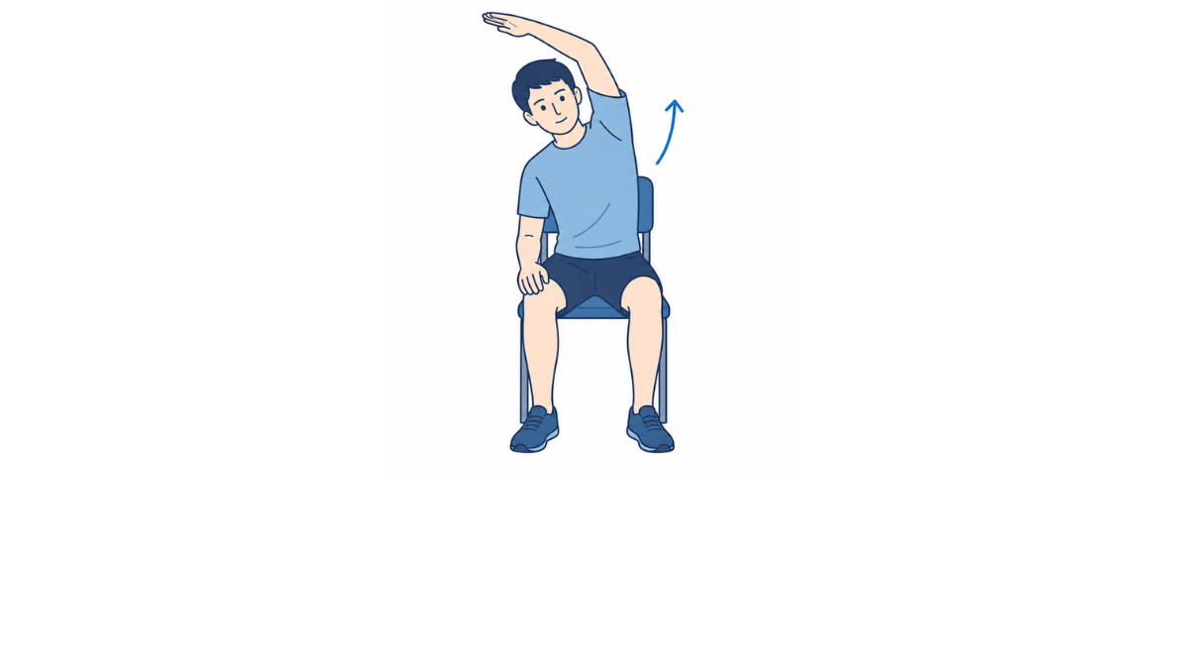
10秒×3セット
・左手を挙げて右側に体を倒して10秒間保持しましょう。
・息を止めないようにしましょう。

